Slide 1
開放式受益憑證無實體登錄
電子化申請作業說明
基金暨國際部 基金業務組
107年8月

Slide 2
大綱
壹、背景
貳、電子化申請作業說明
参、電子化申請作業內容及畫面
  肆、效益

Slide 3
壹、背景
  一、申請無實體登錄相關作業時，境內基金發行人係以紙本方式向本公司申請或變更相關申請內容：
      (一)業者需填具紙本申請書、檢附證明文件影本，加蓋印鑑後，以郵寄或快遞方式將文件送至本公司。
      (二)本公司經辦人員接獲紙本申請文件，檢視相關資料無誤後，辦理後續系統建檔或放行作業。
      (三)若申請書內容錯誤或用印不正確等，需要重新提供申請文件，增加郵寄成本，延誤作業時效性。
  二、為節省文件往返時間、郵遞成本，並提升申請作業的效率，規劃將無實體登錄相關作業之紙本申請改採電子化。

Slide 4
壹、背景
三、規劃為電子化申請之作業項目
申請項目 | 作業時間
1.新增核准發行基金(新基金) | 金管會核准後，申請無實體登錄交付前7日
2.新增核准發行基金類股(已成立之基金) | 金管會核准後，申請無實體登錄交付前7日
3.變更基金基本資料 | 金管會核准後，申請變更基金名稱、額度、保管銀行等基準日前
A.新基金首次登錄交付 | 申請首次帳簿劃撥暨登錄交付日當日下午三時三十分前
E.基金合併登錄交付 | 基金合併基準日後，申請合併轉入及轉出帳簿劃撥暨登錄交付日當日下午三時三十分前
G.基金清算登錄交付 | 完成支付清算款項作業後，申請清算轉出帳簿劃撥暨登錄交付日當日下午三時三十分前
C.更正登錄資料 | 申請更正登錄資料當日下午三時三十分前
基本資料登記申請書
登錄暨帳簿劃撥交付申請書
帳簿劃撥交付更正申請書

Slide 5
壹、背景
四、維持紙本申請之作業項目
維持紙本作業申請項目 | 申請文件
基金合併通知 | 基金發行人來函通知本公司基金核准合併之相關事宜，並附金管會核准函。
基金清算通知 | 基金發行人來函通知本公司基金清算或信託契約終止等相關事宜，並附金管會核准函。
基金ISIN申請書(註) | 新增ISIN、變更ISIN基本資料、註銷ISIN
變更SMART控制卡/帳號管理人員 | 填寫「證券存託系統連線作業申請書」
其他特殊申請作業 | 視案例判斷
註:ISIN申請書，交易所規劃線上申請作業中，暫以附件方式上傳至發行平台。

Slide 6
貳、電子化申請作業說明
一、作業原則
      (一)基金發行人填具申請書向本公司申請使用發行平台。
      (二)使用帳號、密碼及證期共用憑證登入發行平台。
      (三)於發行平台依申請作業項目輸入內容，並將相關證明文件，以pdf檔案方式上傳。
      (四)發行平台之申請案件需經投信主管覆核後，集保於系統審核收件。
      (五)輸入資料後之申請書及檢附檔案，可採線上查詢及列印。
      (六)申請資料、申請狀態及時間軌跡，線上保存二個月(已結案保留2個月，未結案保留申請日6個月內)。

Slide 7
貳、電子化申請作業說明
二、作業項目
電子化申請項目 | 使用方式
0.新增核准基金 | 1.業者於發行平台選擇申請項目，並上傳證明文件(註)。 2.集保收件審核無誤，於存託系統輸入基本資料
1.新增核准類股基金
2.變更基金基本資料
A.新基金首次登錄交付 | 1.業者於發行平台輸入申請項目，並上傳證明文件。 2.業者於存託系統上傳登錄檔案(FUY) 3.集保收件審核無誤，並與存託系統傳檔資料相符後，辦理入扣帳作業
E.基金合併登錄交付
G.基金清算登錄交付
C.更正登錄資料
註：各作業所需檢附之上傳證明文件比照現行規定辦理。

Slide 8





貳、電子化申請作業說明
三、作業流程
定期查詢業者申請案件狀況
發行平台
基金發行人
集保結算所
1.操作申請作業取得案件編號
2.經辦將申請資料依各項申請作業輸入至系統。(可預先輸入資料並由系統做基本檢核，以利業者申請送核掌握時間)
3.經辦上傳相關證明文件(核准函，並進行確認。
5.通知集保人員收件
6.集保人員檢視申請資料內容與上傳之證明文件核對無誤，即將申請項目收件(結案或退件)，並列印相關資料辦理後續作業及存檔備查。
7.可透過系統查詢申請狀態
經辦
經辦
主管
4.主管覆核資料完畢後，送集保審核，即不可更改
7.可透過系統查詢申請狀態
8.確認申請案件收件後，即可於存託系統辦理後續輸入或檔案上傳之相關作業
Notes:
電子化的作業流程，大家可以看一下
除了第1點待會會再解釋外，第2-4的步驟為目前總代理紙本文件內容及簽蓋原留印鑑的步驟，
改成以輸入至系統，並由主管覆核。
第5-8為集保作業，將現行輸入的作業改以線上審核文件及主管確認放行，開放上傳權限作業
而每個申請項目的狀態，可以透過系統查詢
第10點則是現在總代理在集保建完資料後，所需要進行後續資料上傳及相關公告的作業。

Slide 9
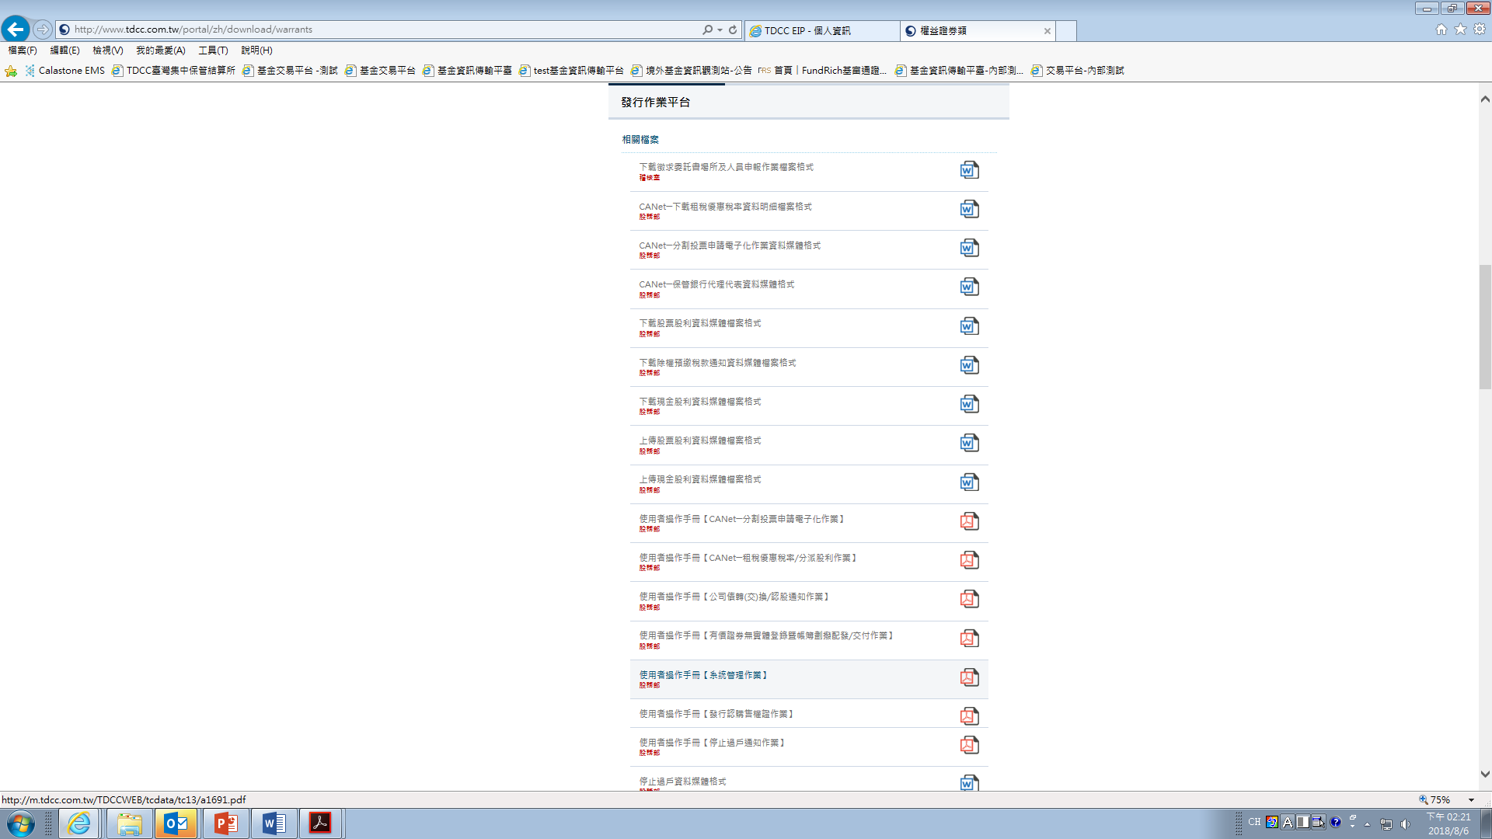
參、電子化申請作業內容及畫面
http://www.tdcc.com.tw/portal/zh/download/warrants
系統管理者作業:
請參考使用者操作手冊
1.填具申請書(基本資料及CA憑證)，向集保申請使用，建立單位管理者(admin)帳號及密碼。
2.單位管理員建立單位主管帳號及密碼
3.單位主管建立單位經辦帳號及密碼

Slide 10
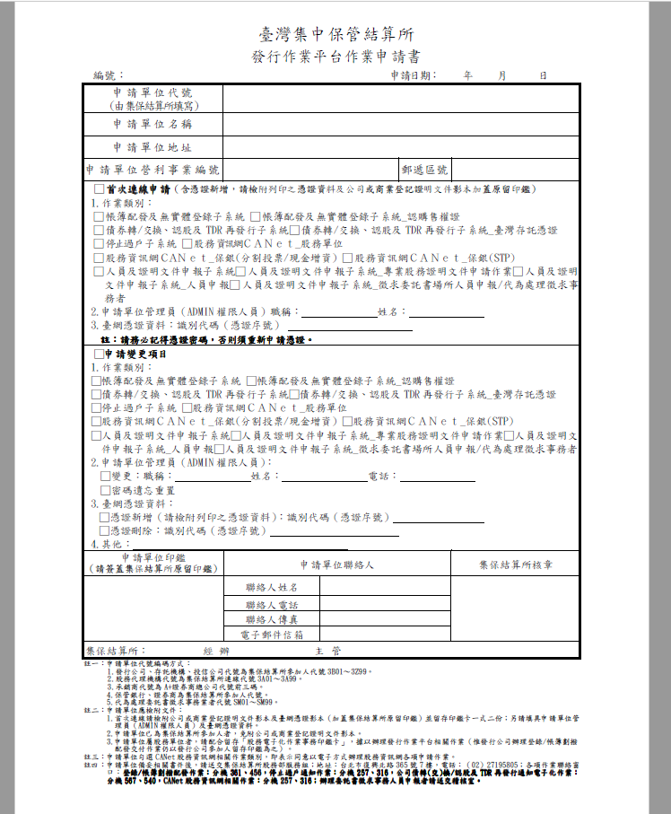
參、電子化申請作業內容及畫面
發行平台作業申請書
□ 首次連線申請
（含憑證新增，請檢附列印之憑證資料及公司或商業登記證明文件影本加蓋原留印鑑）
1.作業類別：
□ 帳簿配發及無實體登錄子系統
2.申請單位管理員（ADMIN權限人員）
職稱：基金作業主管
姓名：王大明
3.臺網憑證資料：識別代碼（憑證序號）
123456789-01-1001

Slide 11
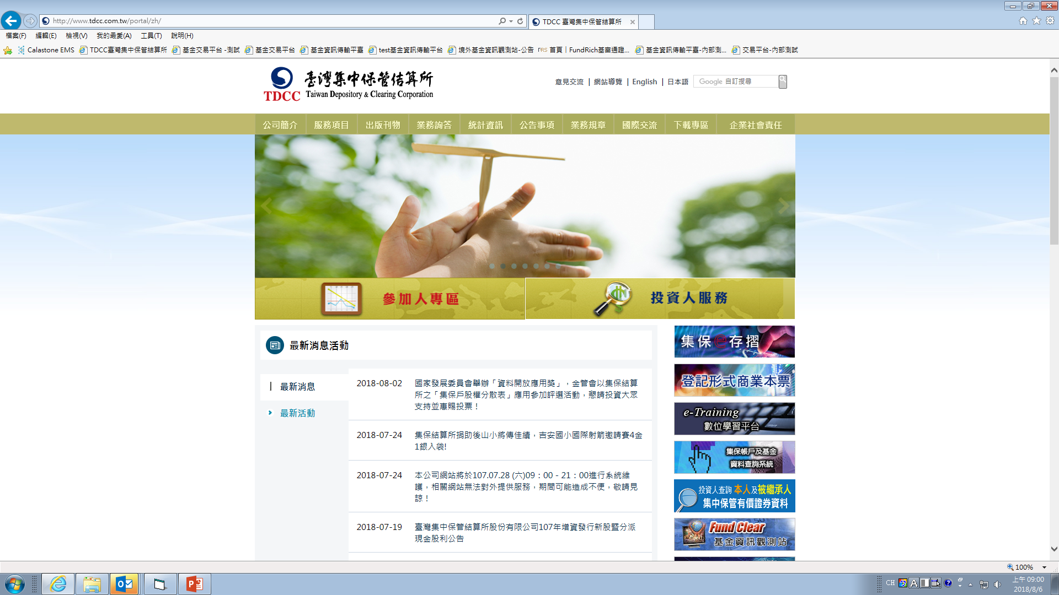
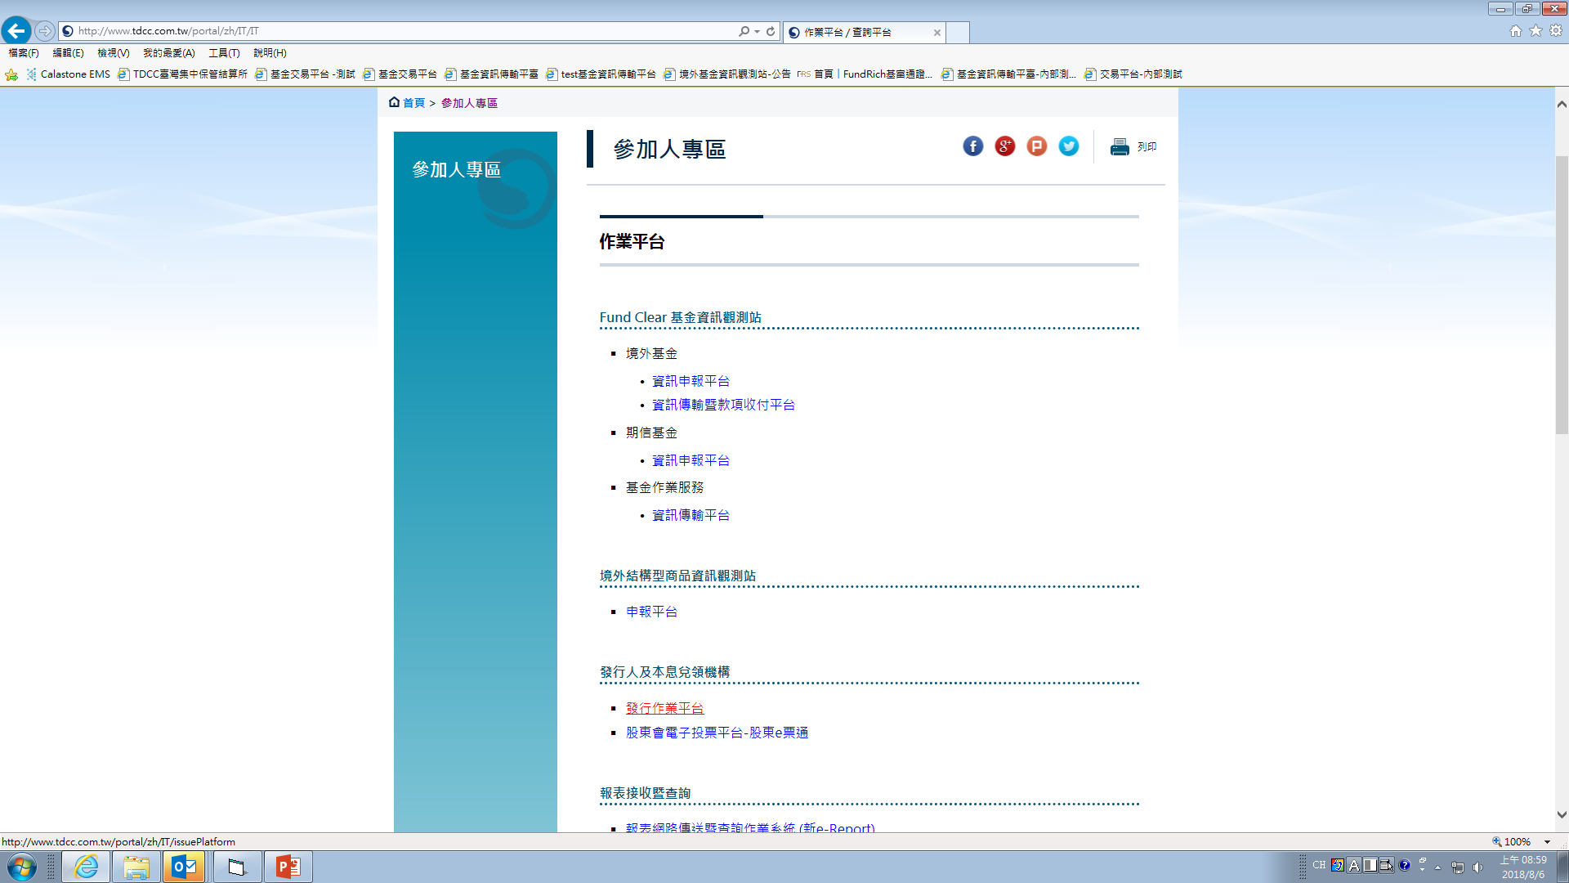
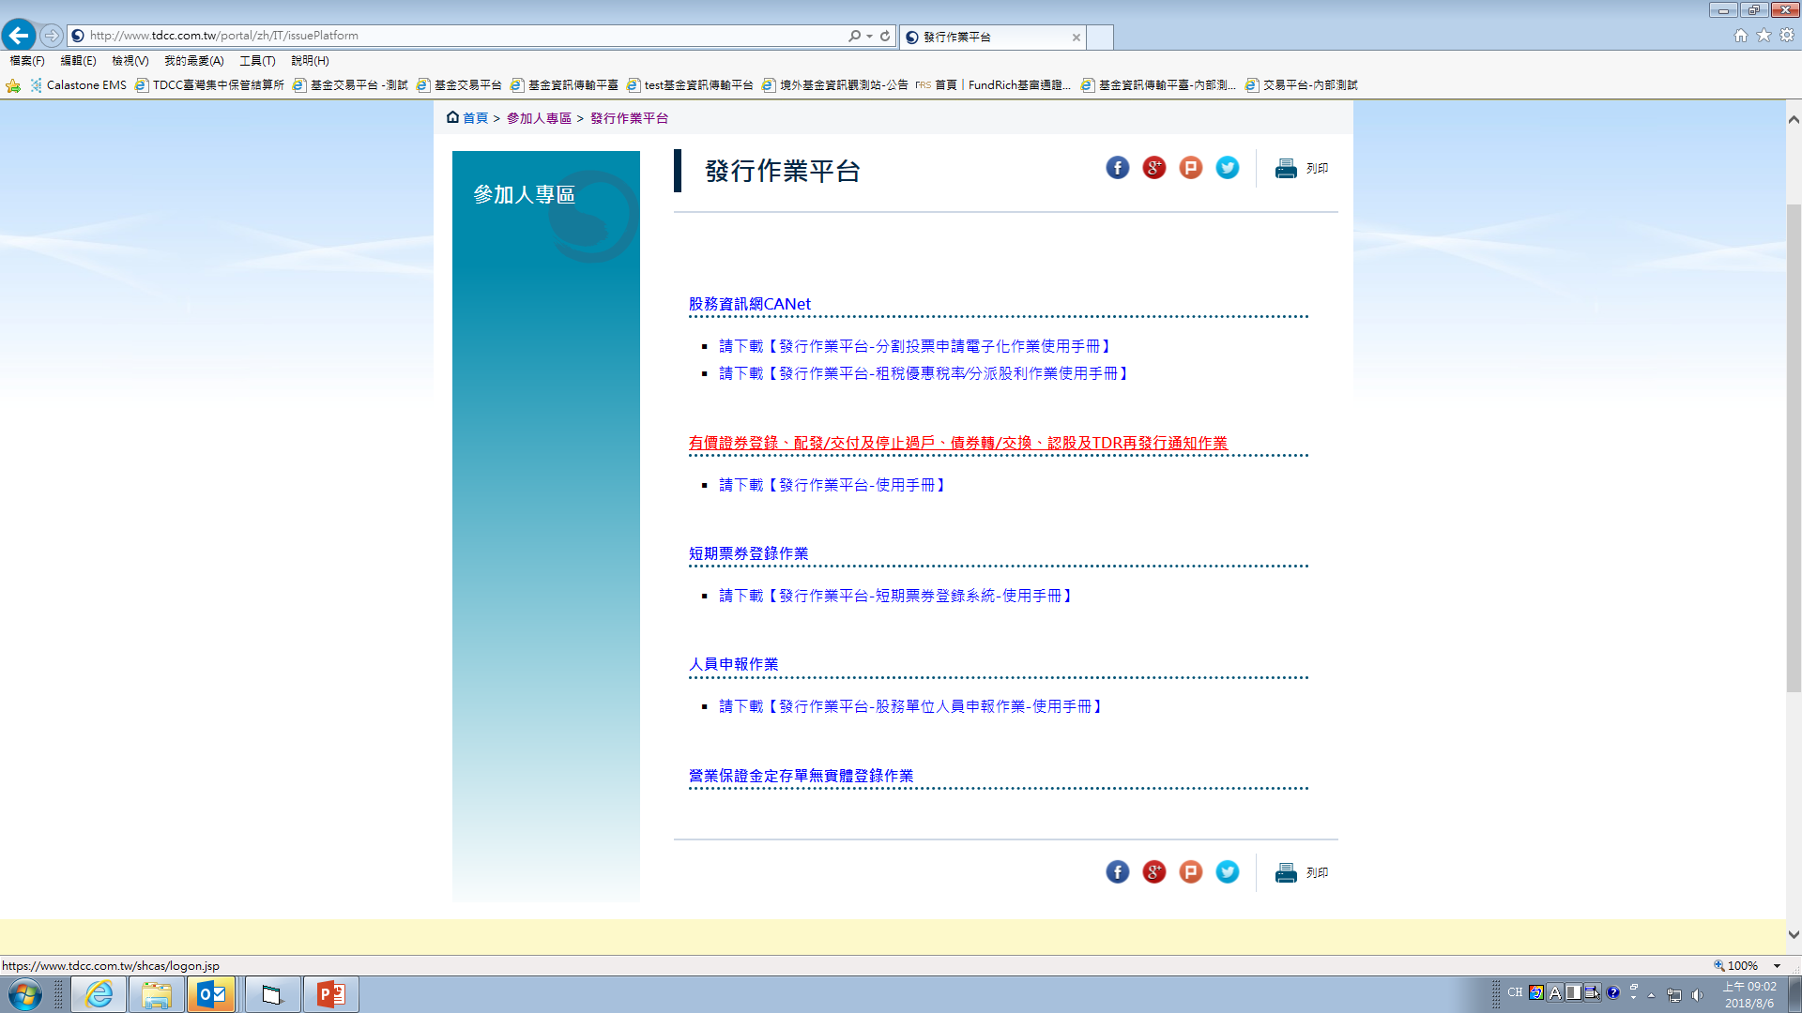
參、電子化申請作業內容及畫面
https://www.tdcc.com.tw/shcas/logon.jsp

Slide 12
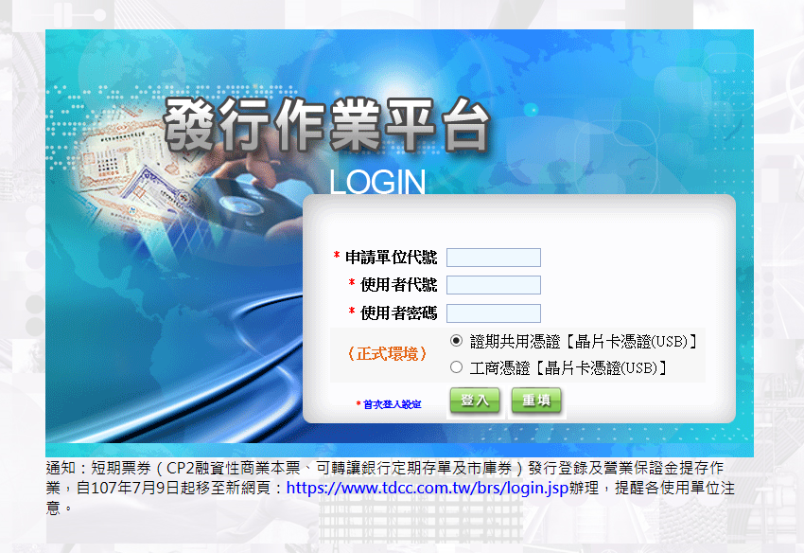
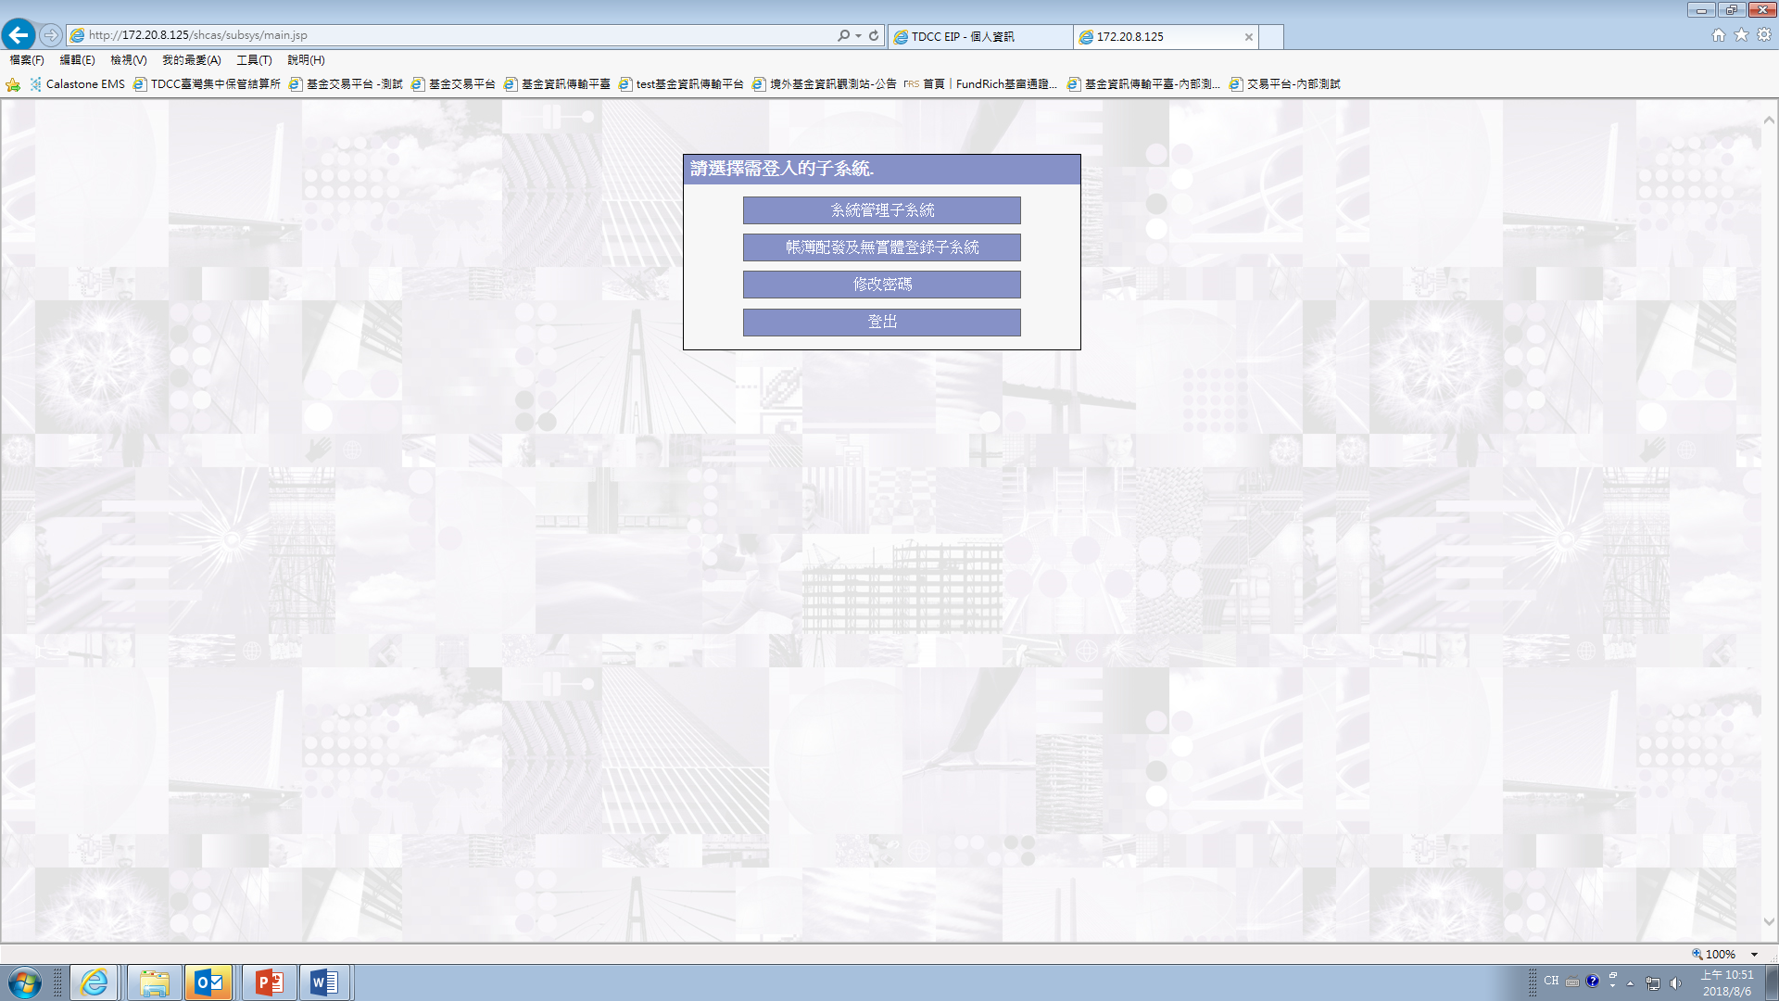
參、電子化申請作業內容及畫面
登入方式
1.輸入使用單位代號、使用者代號、密碼，及使用憑證及其密碼
2.首次登入修改密碼
3.選擇登入之子系統

Slide 13
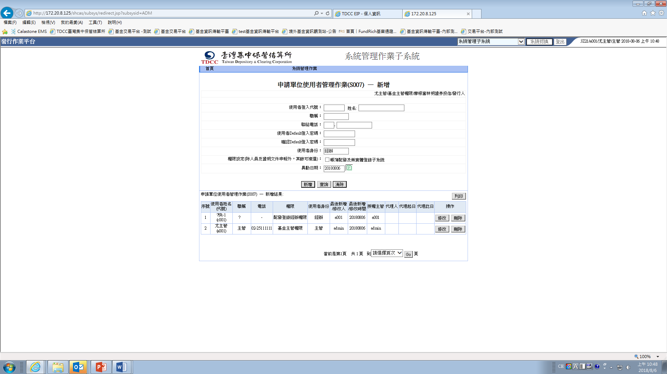
參、電子化申請作業內容及畫面
系統管理子系統：
申請單位使用者管理作業(S007) — 新增

Slide 14
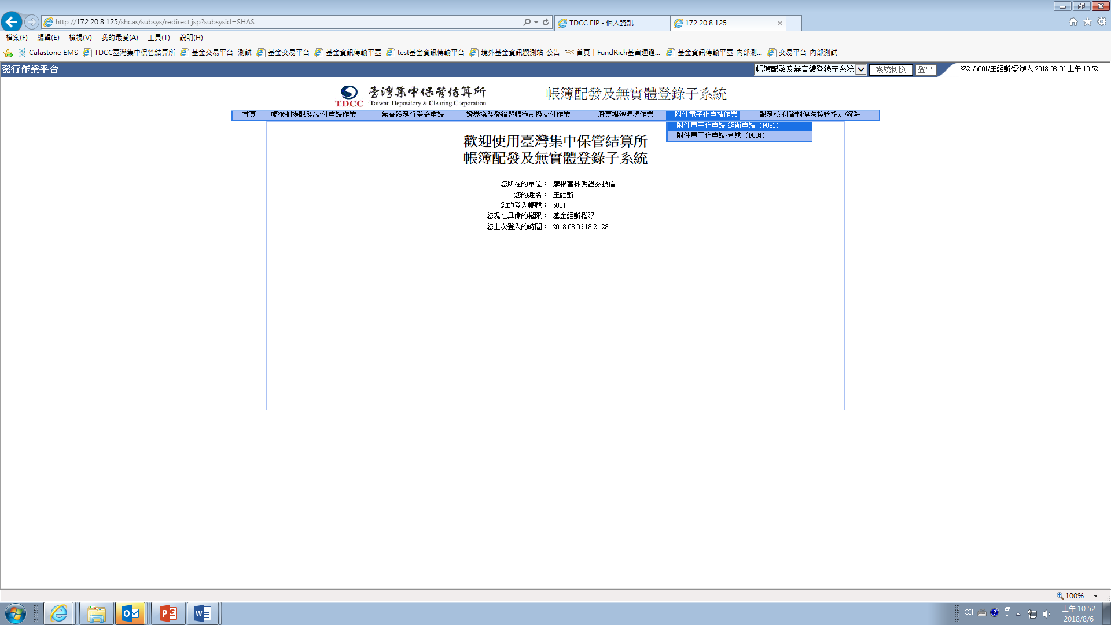
參、電子化申請作業內容及畫面
帳簿配發及無實體登錄子系統：
電子化申請作業-經辦申請(F081)

Slide 15
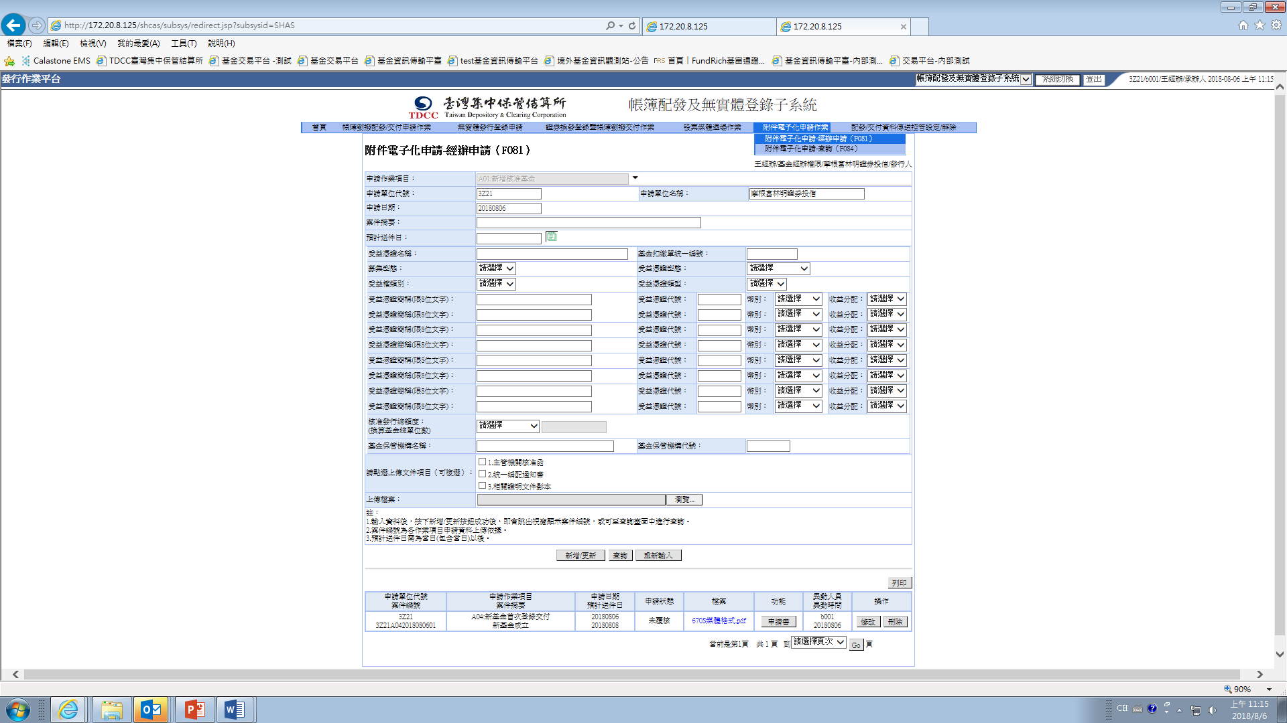
參、電子化申請作業內容及畫面
(F081)：申請作業項目
新增核准基金、新增類股、變更基金基本資料
1.選擇申請項目
2.摘要可輸入30中文字(60位元)
3.受益憑證名稱可輸入30中文(60位元)
4.下拉選擇為必選
5.輸入受益憑證簡稱、代號、幣別、收益分配
5.輸入基金保管銀行名稱及代號
6.勾選上傳文件

Slide 16
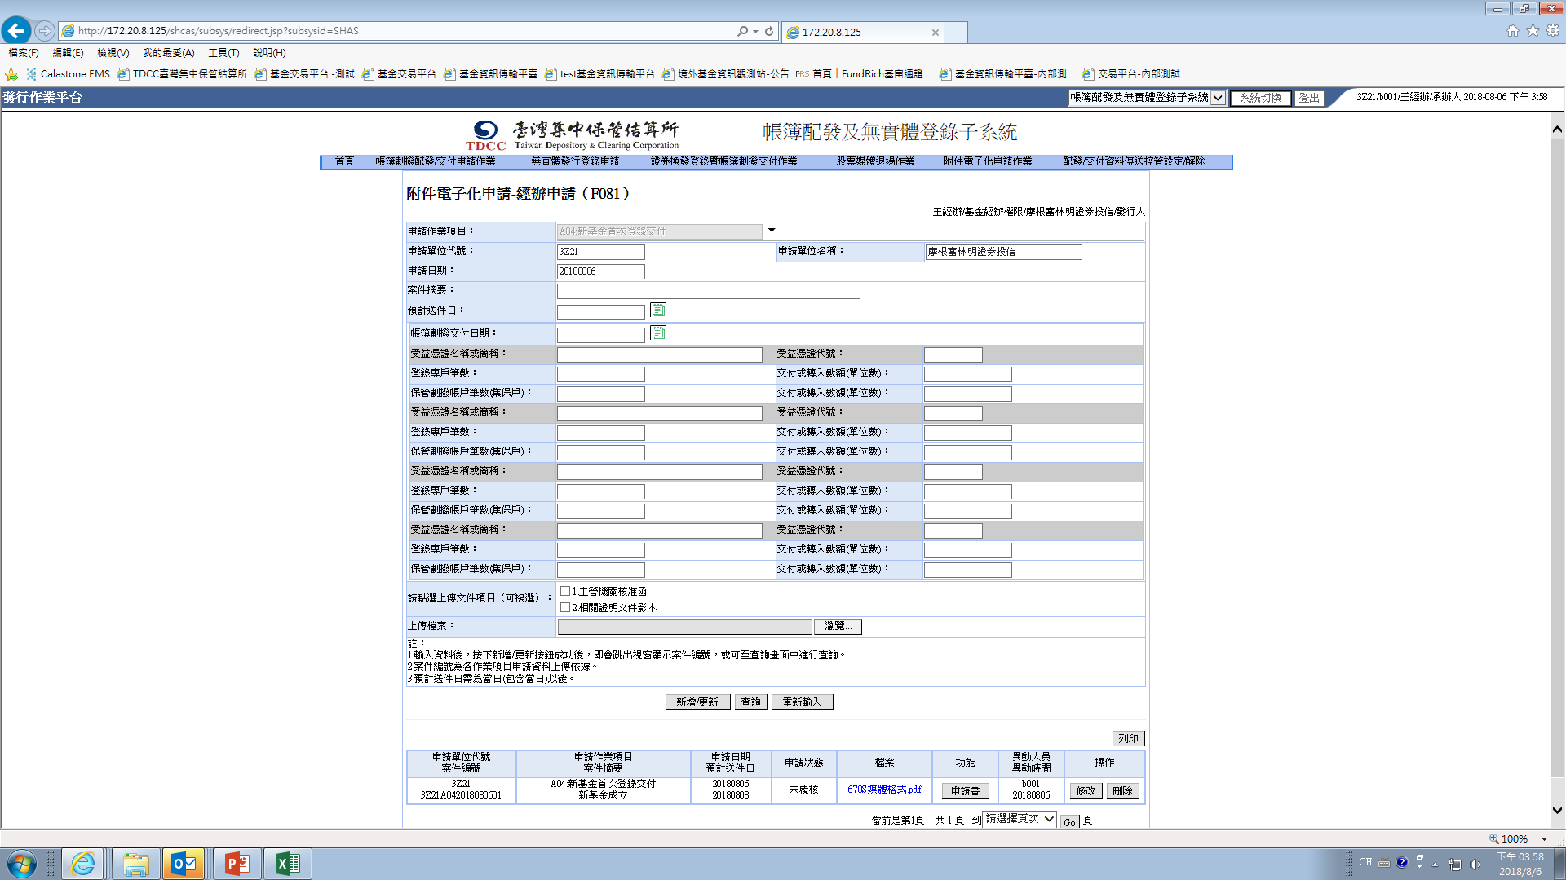
參、電子化申請作業內容及畫面
1.選擇申請項目
2.摘要可輸入30中文字(60位元)
3.受益憑證名稱或簡稱可輸入30中文(60位元) 、輸入代號
4.輸入筆數及單位數
5.勾選上傳文件
(F081)：申請作業項目
新基金首次登錄、基金合併、基金清算

Slide 17
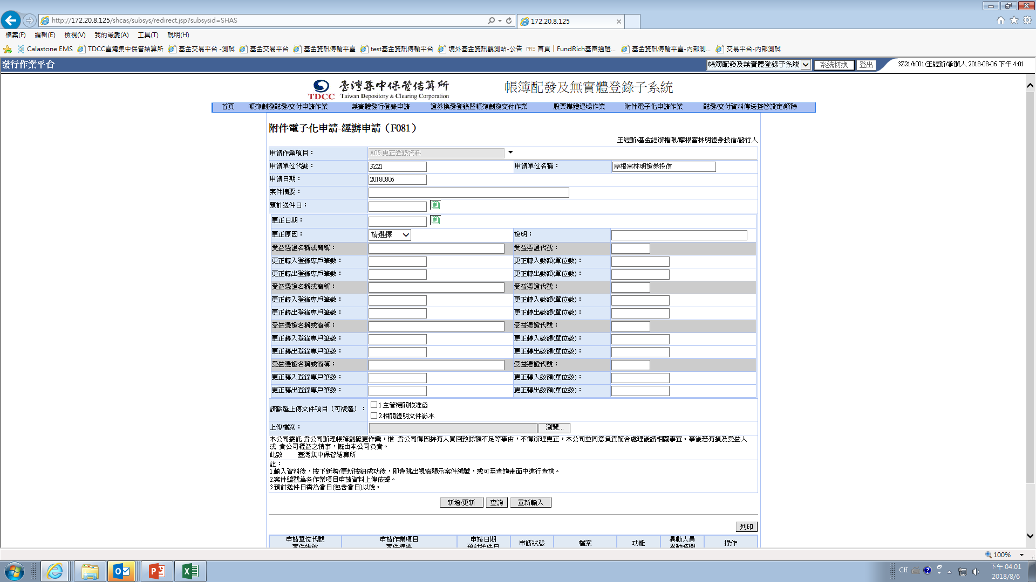
參、電子化申請作業內容及畫面
1.選擇申請項目
2.摘要可輸入30中文字(60位元)
3.選擇更正原因及輸入更正說明
4.受益憑證名稱或簡稱可輸入30中文(60位元) 、輸入代號
5.輸入筆數及單位數
6.勾選上傳文件
(F081)：申請作業項目
更正登錄資料

Slide 18
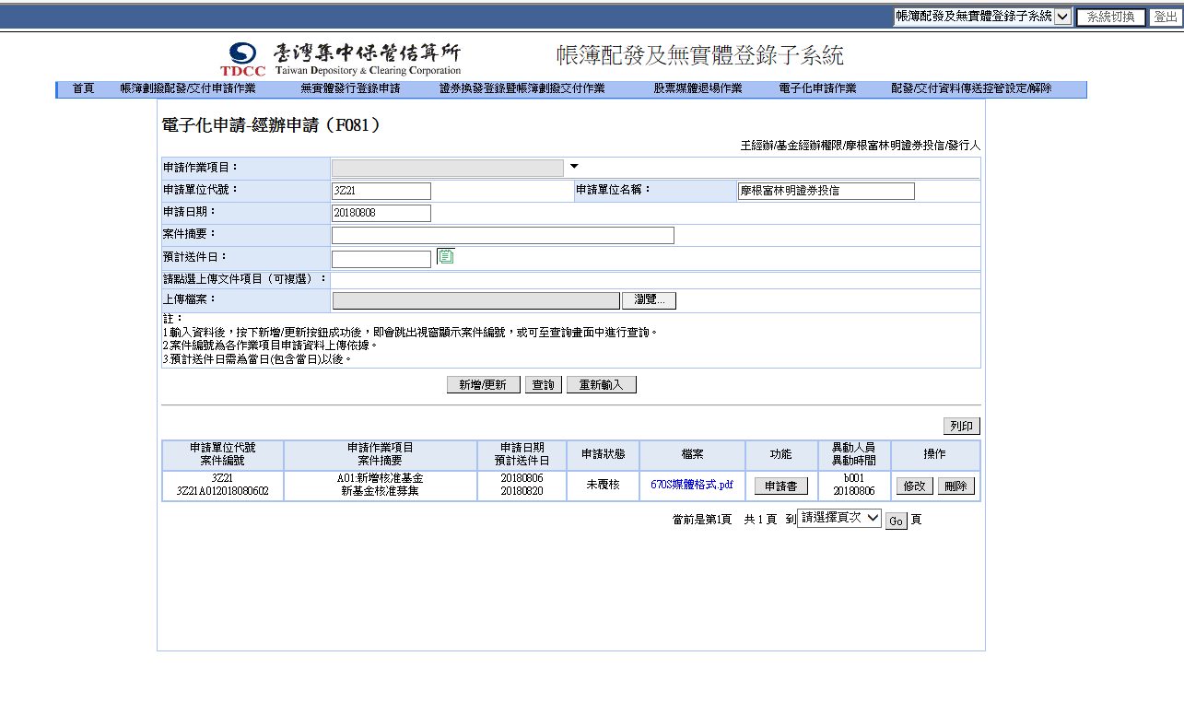
參、電子化申請作業內容及畫面
(F081)：查詢
流覽或列印申請書及附檔

Slide 19
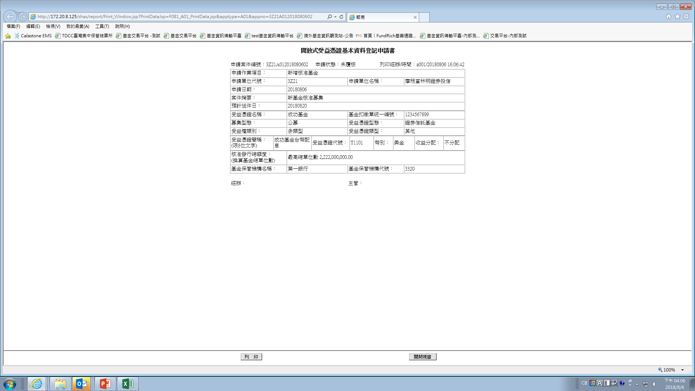
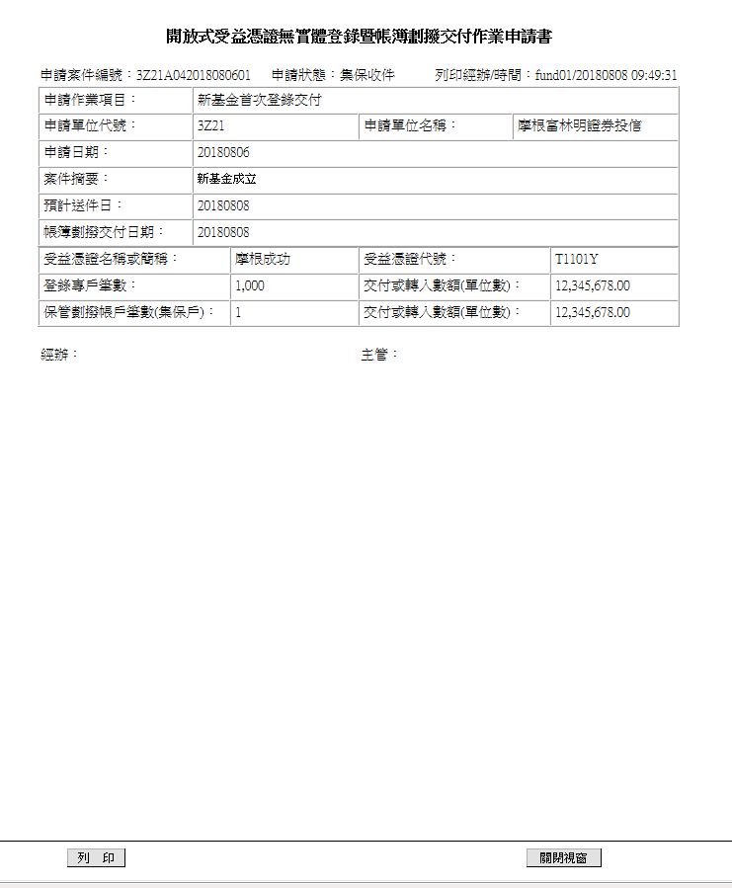
參、電子化申請作業內容及畫面
列印申請書及附件，送主管覆核

Slide 20
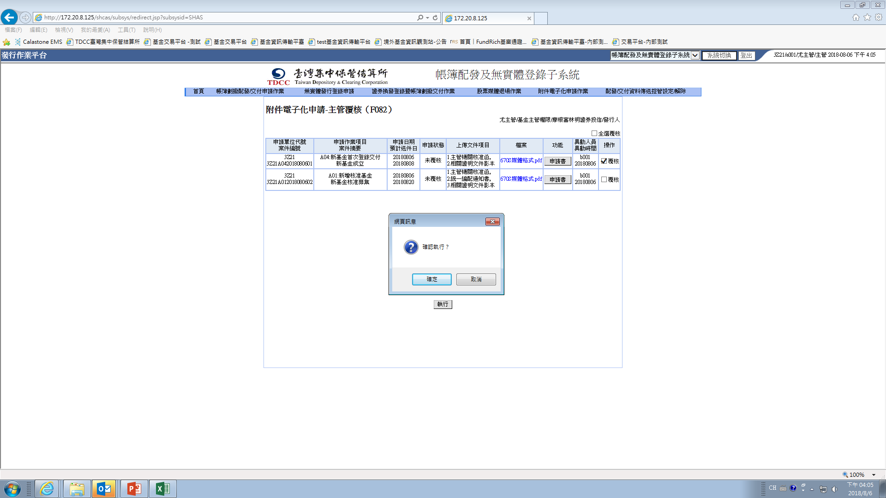
參、電子化申請作業內容及畫面
帳簿配發及無實體登錄子系統：
電子化申請作業-主管覆核(F082)
1.主管核對無誤後，勾選覆核
2.主管覆核後，即無法更改
3.覆核後，請電話通知集保收件

Slide 21
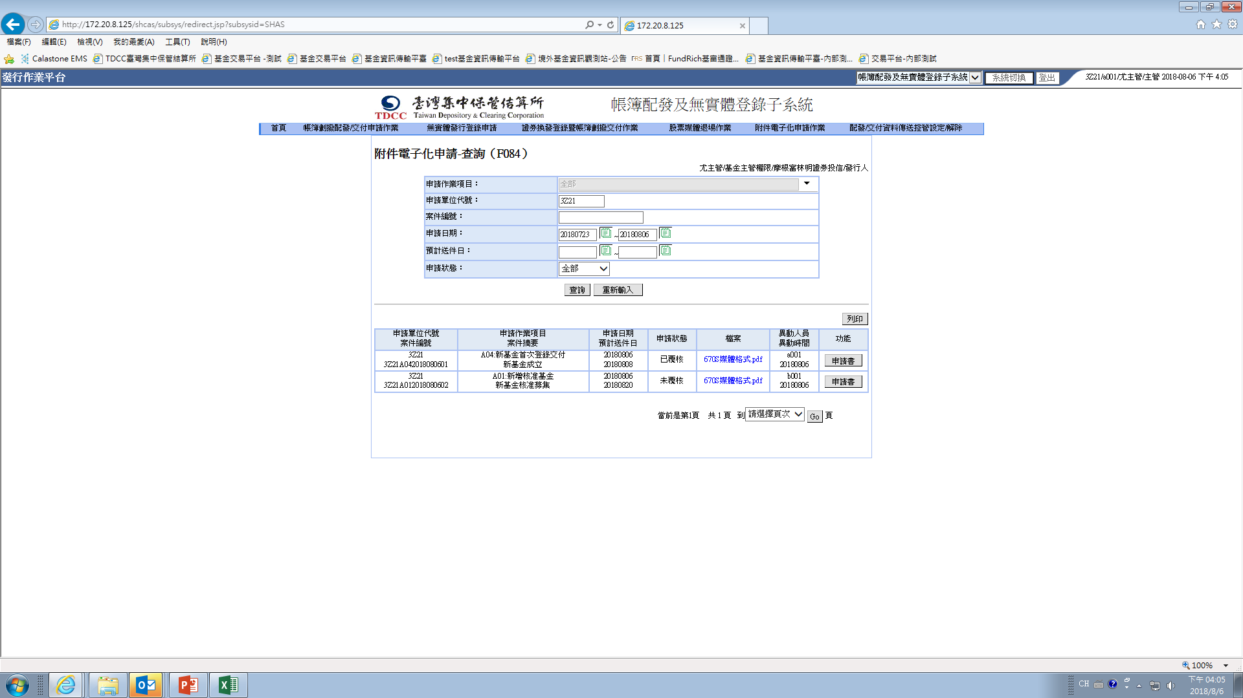
帳簿配發及無實體登錄子系統：
電子化申請作業-查詢(F084)
參、電子化申請作業內容及畫面

Slide 22
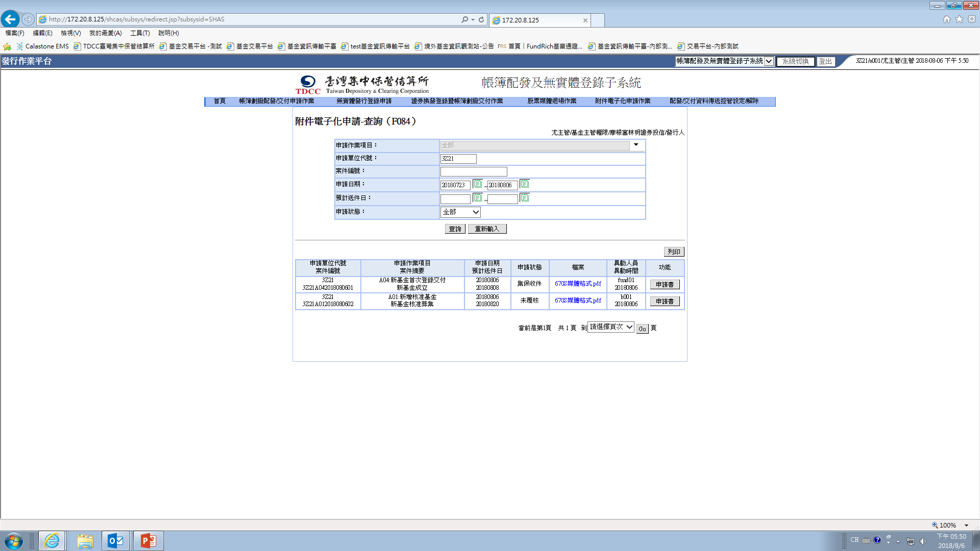
參、電子化申請作業內容及畫面
帳簿配發及無實體登錄子系統：
電子化申請作業-查詢(F084)
集保收件，無法退回修改。

Slide 23
肆、效益
一、簡化人工書面作業
    可預先輸入系統，並於系統修改。
    無申請書版本更換困擾。
    輸入內容較標準化。
二、作業嚴謹
    經辦輸入完畢，需經主管覆核，覆核後不可修改。
    集保退件，經辦可重新修改，集保收件後不可修改。
    系統留存軌跡。
三、增加申請時效：採系統送件申請，不需快遞或郵寄文件。
107年8月底上線

Slide 24
Q&A

Slide 25

報告完畢
敬請指教

